Slide 1


Educação para o Desenvolvimento
FIESC
Jornada pela Inovação e Competitividade
Florianópolis, 19 de julho de 2012
gustavo.ioschpe@g7investimentos.com.br
gioschpe

Slide 2
A Educação no Brasil
74% da população brasileira não consegue entender um texto simples (INAF, 2011)
  Em 2001: 74%
24% de nossas crianças repetem a 1ª série do ensino fundamental. Nível africano (UNESCO, 2005)
  Europa e EUA: perto de 0
  México: 7%
  Chile: 2,5%
  Índia: 4%

Slide 3
A Educação no Brasil
Teste PISA 2009: entre 65 países, Brasil em:
  57º em Matemática
  53º em Linguagem
  53º em Ciências
  Sempre atrás de: México, Uruguai, Chile, Rússia, China

Slide 4
A Educação no Brasil
Fonte: UNESCO

Slide 5
Educação como Ativo Estratégico
Produtividade do trabalhador brasileiro: 77º do mundo. 4,9 brasileiros produzem o mesmo que 1 americano. Era 49º em 2002. (OIT, 2010)
Competitividade: 56º lugar no ranking de Global Competitiveness Index 2009. Igual a 2004. (World Economic Forum 2010)
Brasil: 22º lugar entre 23 no quesito aumento de produtividade no período 2000-2005. Foi 4º no período 1996-2000 (CNI, 2006)

Slide 6
Competitividade do Brasil
Brasil no ranking de TI: de 46º lugar em 2004 para 61º em 2010. Atrás de Chile, Tunísia, Porto Rico e outros (WEF, 2010)
Indústria no Brasil: investe 0,6% do faturamento em P&D contra 1,8% da OCDE. Só 9,9% das nossas firmas têm alta intensidade tecnológica.
  Seu peso no PIB vem caindo (IBGE, 2005)
Ou seja:
  Baixa produtividade, especialmente nas áreas de ponta
  Viés de queda
Necessidade de melhora profunda e rápida

Slide 7
Fonte dos problemas educacionais
Qualidade. Especialmente dos primeiros anos do ensino fundamental.
Soluções não são simples:
  Problema não é falta de investimento: nosso setor público gasta 5% do PIB em educação, próximo dos países da OCDE
    Gasto é mal feito: demais no ensino universitário, pouco no básico
  Professor brasileiro não é mal pago (no fundamental, salário de 1,56x o PIB per capita vs. 1,31 na OCDE e 0,85 na Argentina)
Chave do problema está na sala de aula

Slide 8
Como Melhorar
Ação necessariamente em 2 níveis:
  Macro:
    Convencer a sociedade que educação é importante e estamos mal
    Mostrar que debate nacional está equivocado
    Gerar pressão social por educação de qualidade
  Micro:
    Implementação de práticas eficientes, fact-based, em salas de aula e em casa

Slide 9
O que o setor privado pode fazer?
Cobrar do poder público
  Não tentar substituí-lo
Fazer ações conjuntas e fact-based
  Educação não é investimento social, é estratégico
Peitar sindicatos
  Vocês podem ser populares ou relevantes. Não ambos.

Slide 10
Ação Macro – “IDEB na Escola”
O que É
Divulgar, em escala gráfica criada pela equipe de Nizan Guanaes, o IDEB de cada escola pública, em sua porta de entrada
Não é ranking, nem comparativo entre escolas: apenas nota da escola e média local

Slide 11
IDEB na Escola
Como É
Pode ser implantado por decisão do Executivo
  Ideal é aprovação via lei estadual e municipais
Escola/rede de ensino recebe material completo para implementação:
  Layout da placa, em jpg e cdr
  Manual de instalação
  Sugestão de materiais baratos para confecção
Mais detalhes, materiais e acompanhamento: www.idebnaescola.org.br

Slide 12
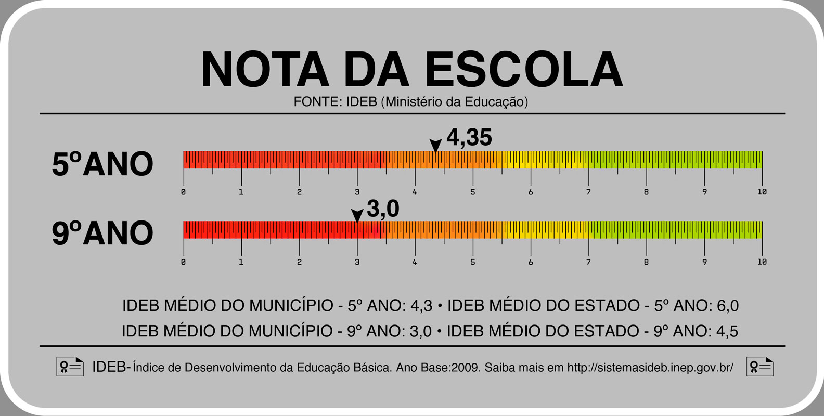
IDEB na Escola
A placa

Slide 13
IDEB na Escola
O Porquê
Precisamos de envolvimento da comunidade para melhorar fortemente nossa educação
Os pais brasileiros desconhecem a qualidade do ensino das escolas de seus filhos:
  Nota média dada por pais de alunos da escola pública fundamental à qualidade do ensino: 8,6^{(*)}
  IDEB do 9º ano: 3,2 em 2005, 3,7 em 2009^{(**)}
Fonte: (*) Inep 2005, “Pesquisa Nacional Qualidade da Educação: a escola pública na opinião dos pais - Resumo Técnico Executivo”
(**) http://ideb.inep.gov.br/resultado/resultado/resultadoBrasil.seam?cid=546358

Slide 14
IDEB na Escola
O Porquê
Precisamos de ferramenta para reconhecer e prestigiar os profissionais de educação que obtêm ótimos resultados
  Como diferenciação salarial não é possível, reconhecimento público é vital
Os sistemas públicos de ensino são muito heterogêneos, mas não há comunicação entre escolas

Slide 15
Ação Micro – na Escola
O Que a Pesquisa Recomenda
Biblioteca na escola, livros em sala de aula, laboratórios, máquina de xerox
Recrutamento seletivo de professor
Programas de apoio para professores
Accountability
Assiduidade do professor
Pouca burocracia
Diretor bem pago

Slide 16
Ação Micro – na Escola
O que é Estatisticamente Insignificante
Cursos de treinamento de professor
Remuneração de professor (escolas públicas)
Mestrado e doutorado para professores de educação básica
Gasto por aluno
Diminuir número de alunos em sala
Dois professores em sala de aula
Computador em sala de aula

Slide 17
Ação Micro – Em Sala de Aula
Práticas de Ensino que Dão Resultado
Dever de casa + correção + comentários
Uso efetivo do tempo de ensino
Uso constante de avaliação
Uso do livro didático
Conhecimento do professor da matéria que ensina

